Slide 1
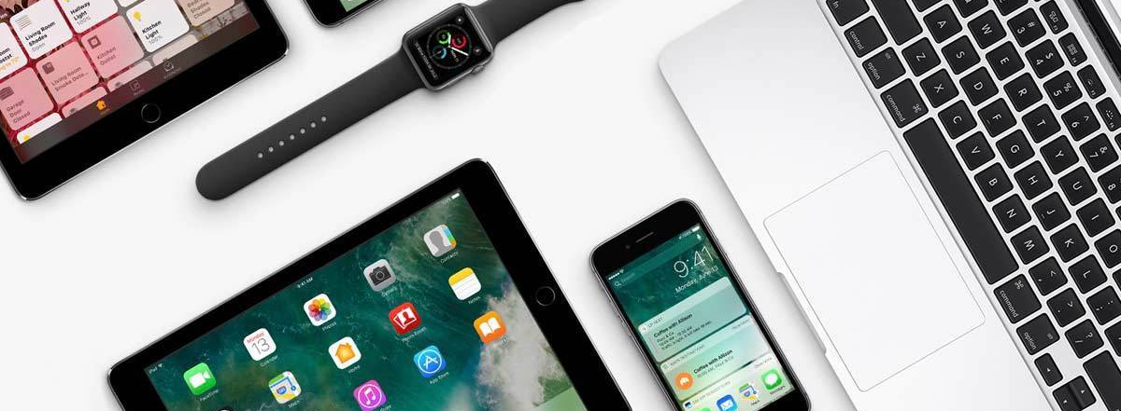
APPLE MacBook nagyvállalati környezetben, lehetséges? „avagy gondolkodj, és üzemeltess másként”

Slide 2
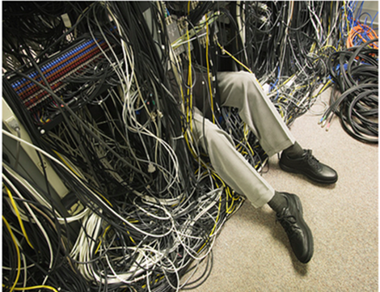
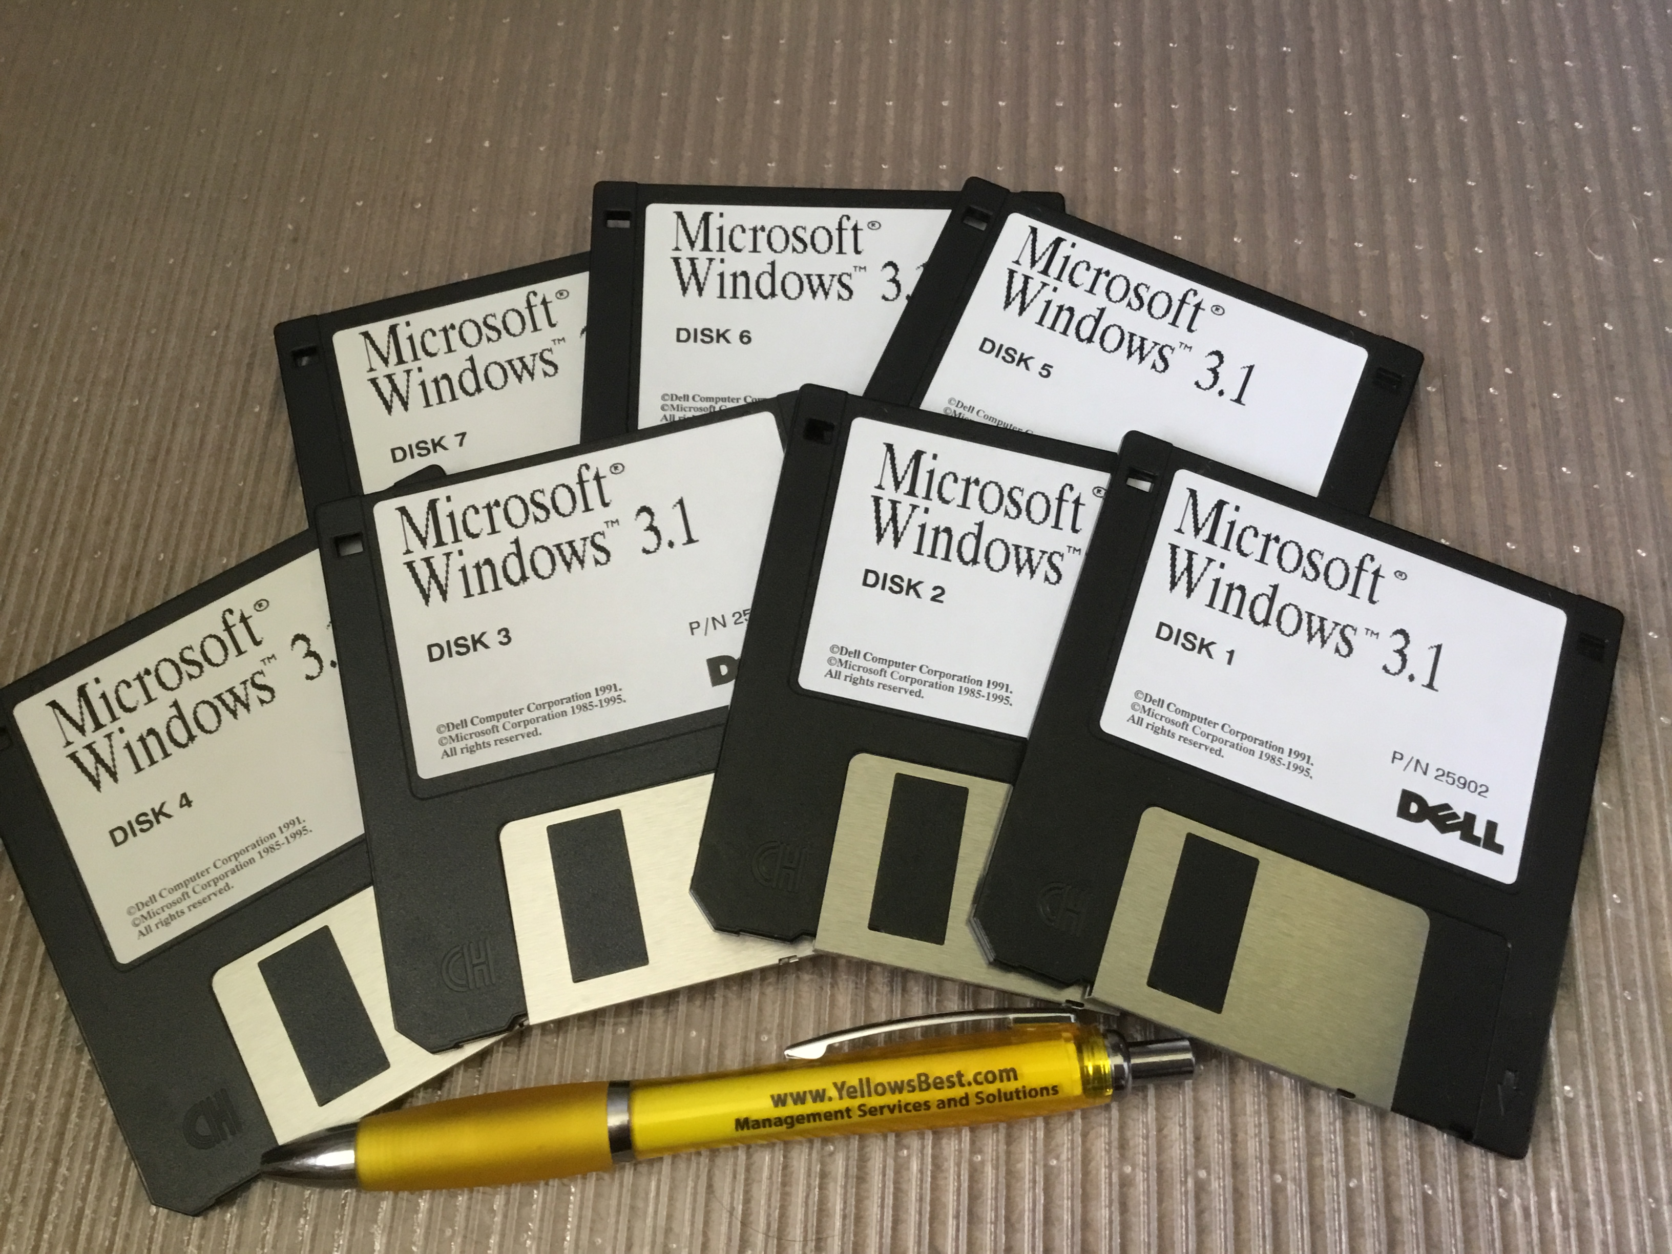
Magamról

Slide 3
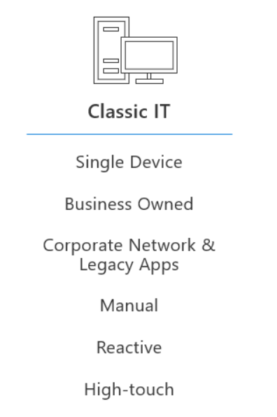
„Hagyományos” IT jellemzői
Közel 20 éves
Fókusz az eszközön
Minden lokálisan
Végpontvédelem mindenek felett
Időigényes deployment
Apple nem támogatott

Slide 4
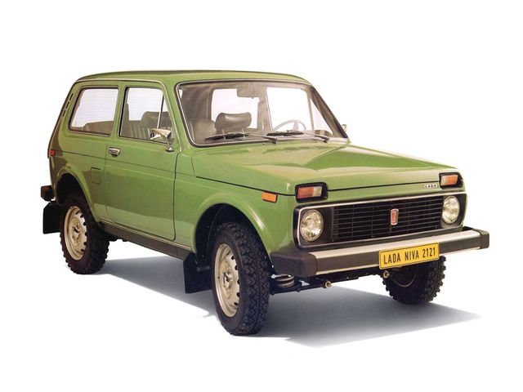
NIVA „modell”
1977
2021

Slide 5
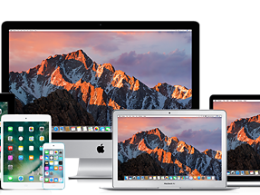
Ami változott
Elkezdtük a mobil eszközöket nem csak privát célra használni
Akár egyszerre többet is
Hálózati sebesség megnövekedett (4G), és olcsóbb lett
Megnövekedett a produktivitás, és a rugalmasság iráni igény

Slide 6
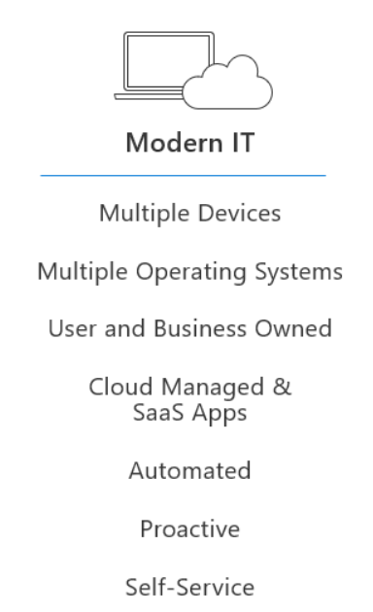
„Modern” IT jellemzői
Fókusz a felhasználón aki:
többféle eszközt használ, akár többféle operációs rendszerrel
hozzá szeretne férni a céges adatokhoz, de nem szeretné, hogy feleslegesen bekorlátozzák
CYOD
MDM

Slide 7
A kihívás
Hogyan tudjuk az eszközöket kontrollálni amelyek nincsenek a domainben, és nem kapcsolódnak a céges hálózathoz?
Az összekapcsolódás közös pontja már nem csak a LAN, hanem az internet
Hogyan tudjuk azt biztosítani, hogy a céges adatok minden eszközön biztonságban legyenek?
Apple MacBook nagyvállalati környezetben?

Slide 8
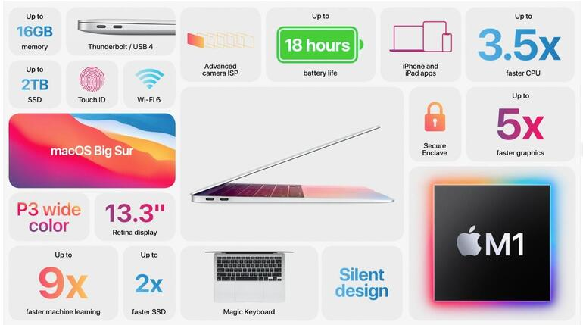
Az előítéletek, és a valóság
Drága
Sznoboknak/designereknek való
Biztonság/integráció
Applikációk
Support /training

Slide 9
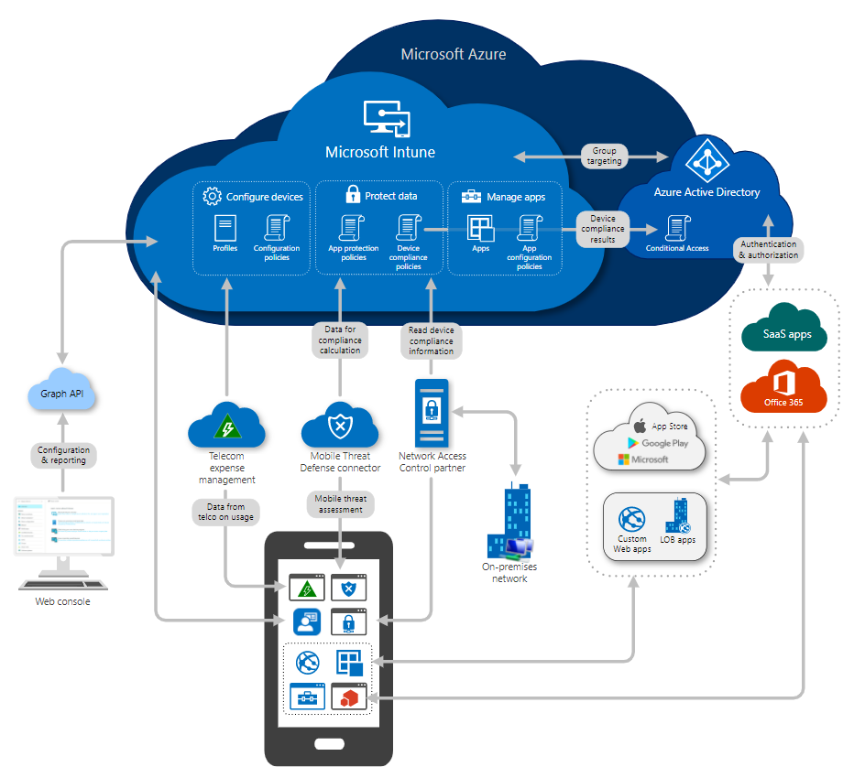
Multiplatform
Ami segít az ügyfélt helyezni a középpontba
Egyszerűsíteni a támogatást
Biztonságossá tenni a saját eszközökön történő munkát
CYOD, BYOD megvalósítás

Slide 10
Nem mindegy

Slide 11
Köszönöm a figyelmet

